Slide 1

ÂM NHẠC 6
Chào mừng các em
đến với tiết học hôm nay!

Slide 2



TIẾT 4
Vận dụng – Sáng tạo

Slide 3
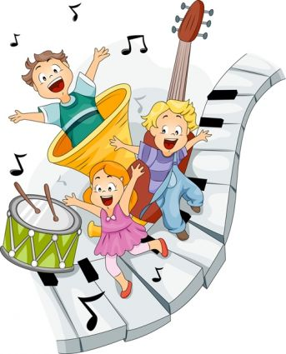

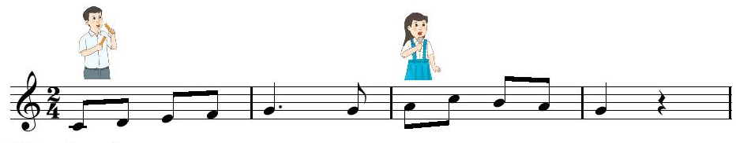
1. Đọc nét nhạc sau và chỉ ra các thuộc
tính của âm thanh có tính nhạc?

Slide 4
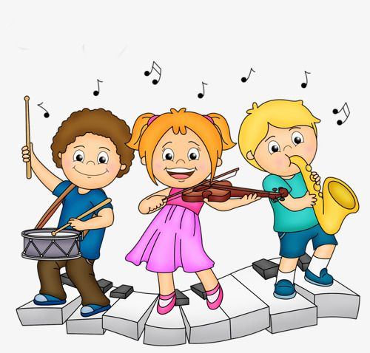
2. Biểu diễn bài hát Con đường học trò bằng
các hình thức đã học
a. Hát lĩnh xướng, nối tiếp, hòa giọng
NHÓM 1
Con đường… giòn tan
NHÓM 2
Em qua… bước chân học trò
Hòa giọng: Con đường học trò… tươi hồng

Slide 5


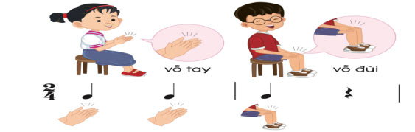
2. Biểu diễn bài hát Con đường học trò bằng
các hình thức đã học
b. Hát kết hợp vận động cơ thể

Slide 6


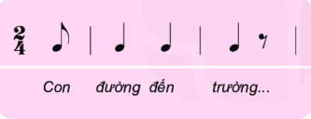
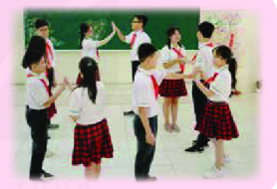

2. Trò chơi âm nhạc: Nhịp điệu đến trường
Bước 1: Cả lớp xếp thành hình vòng tròn, cùng vỗ tay luyện tiết tấu trong sách giáo khoa
Bước 2: HS ứng tác lời theo chủ đề: Tuổi học trò trên nền tiết tấu

Slide 7

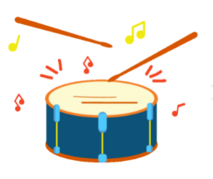
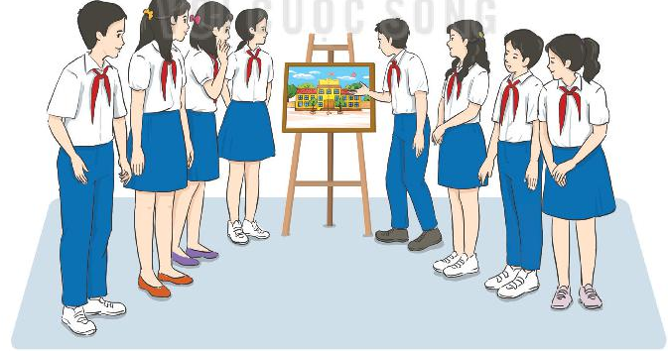

3. Giới thiệu tranh vẽ theo chủ đề: Tuổi học trò
Các nhóm trưng bày và giới thiệu tranh đã vẽ theo chủ đề tuổi học trò
Học sinh chia sẻ cảm xúc của mình với sản phẩm tranh vẽ được giới thiệu.

Slide 8

HƯỚNG DẪN VỀ NHÀ
1. Ôn luyện bài hát Con đường học trò
2. Ôn bài tập đọc nhạc số 1
3. Tìm hiểu nội dung chủ đề 2

Slide 9


CẢM ƠN CÁC EM ĐÃ LẮNG NGHE
HẸN GẶP LẠI CÁC EM Ở TIẾT HỌC SAU

